Slide 1
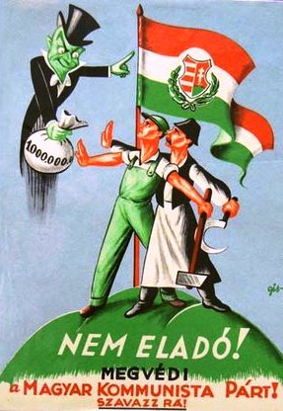
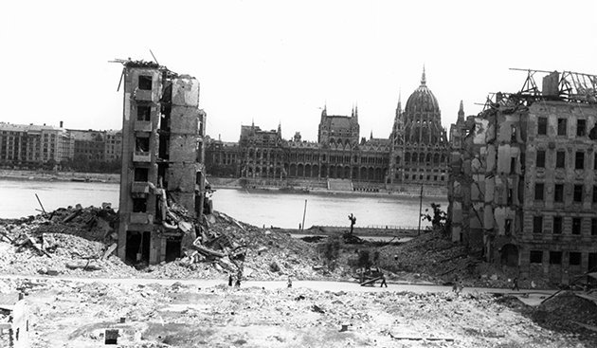
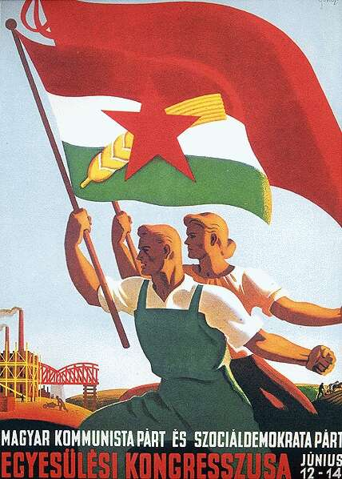
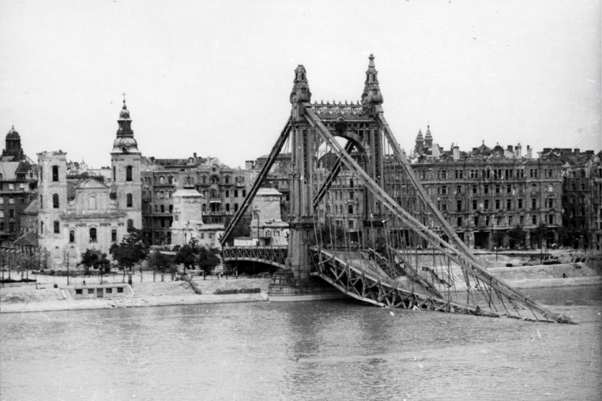
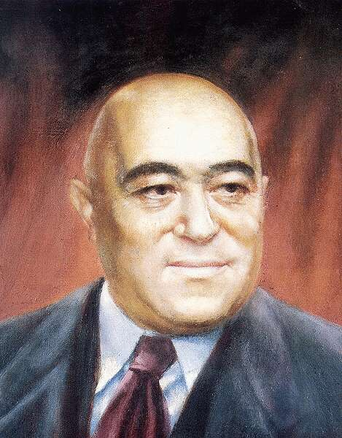
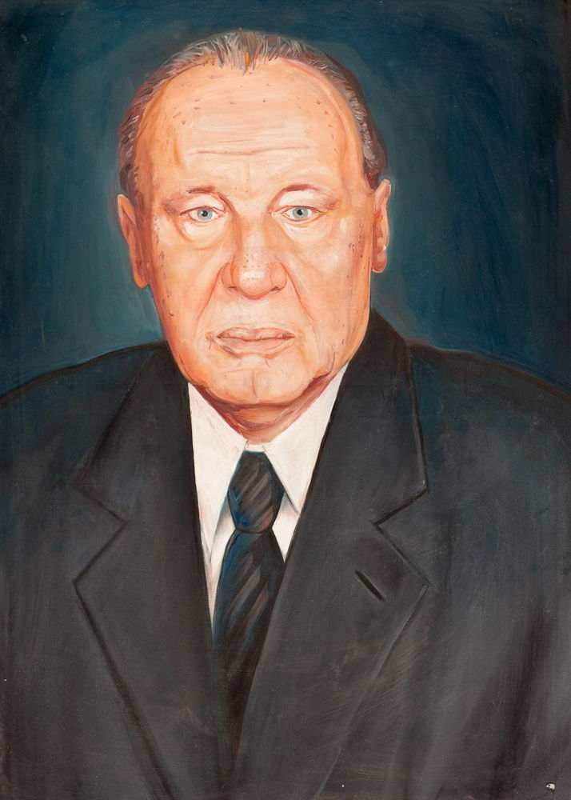
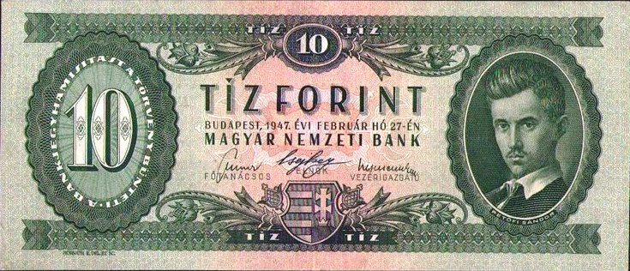
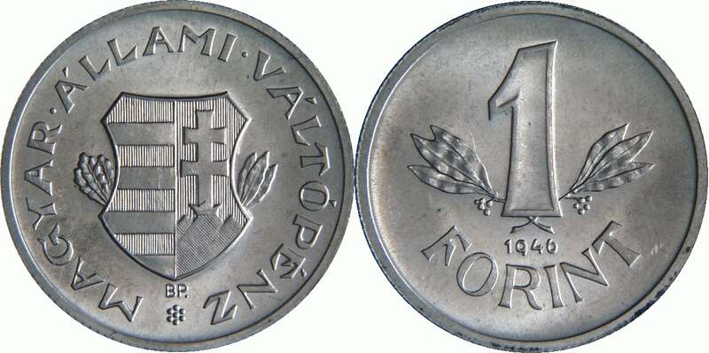
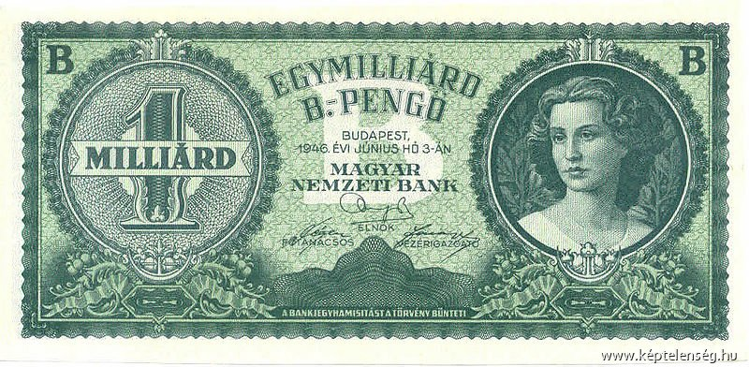
MAGYARORSZÁG A SZOVJET TÁBORBAN
1945 - 1990

Slide 2
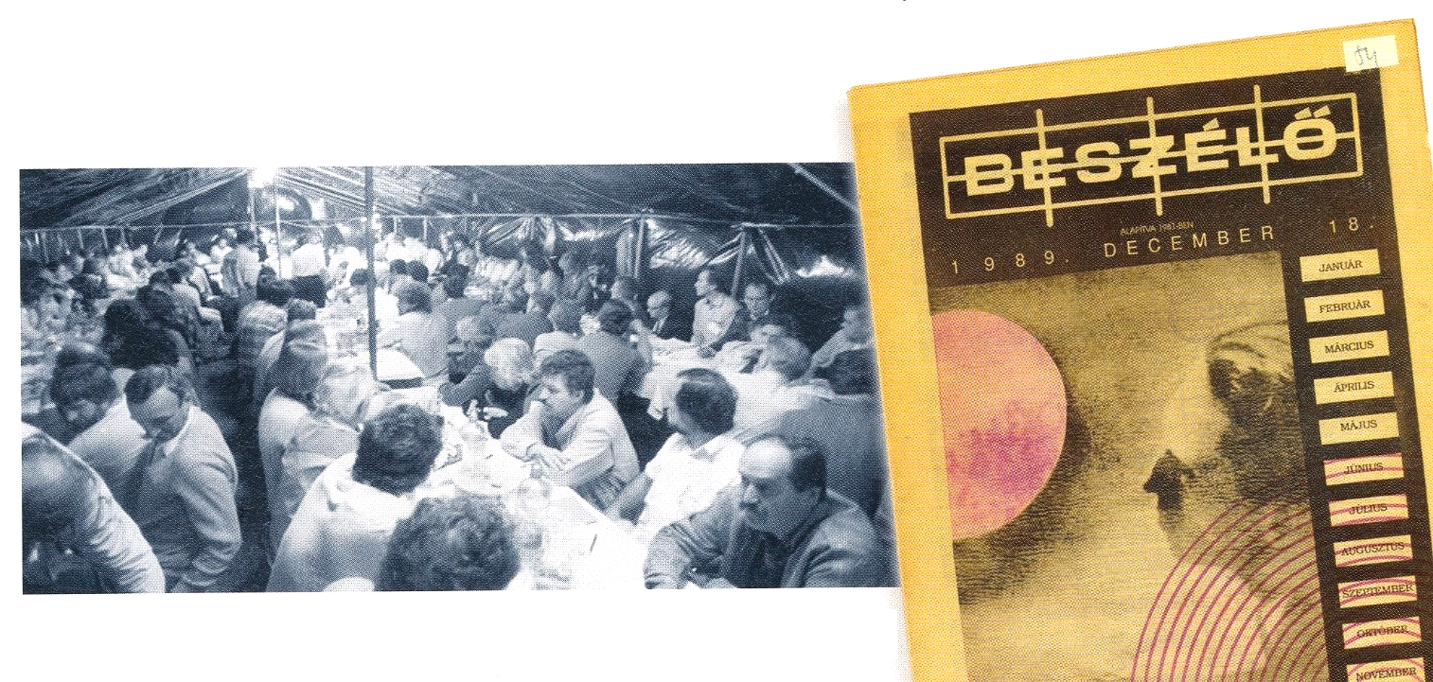
A magyar rendszerváltás
A Kádár – korszak vége
Az 1980-as évek közepére a Szovjetunió meggyengülésével csökkent
Magyarország függése Moszkvától.
A rendszernek ekkor azonban súlyos problémákkal kellett szembenéznie.
A gazdaság válsága tovább mélyült.
Az adósságcsapda következtében az ország egyre erősebben függött a Nyugattól.
Ezek a folyamatok elősegítették az ellenzék kialakulását.
Létrejött két jelentős ellenzéki mozgalom is, amelyek
megkérdőjelezték a szocializmus létjogosultságát.
AZ MDF gyűlése Lakiteleken, a mozgalom alapításának helyszínén.

Slide 3
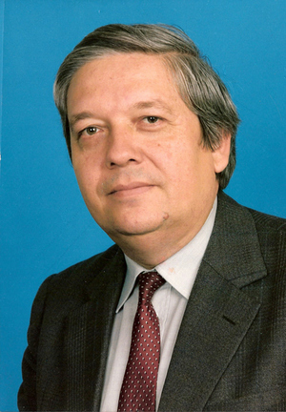
Az egyiket főleg olyan írók alkották, akik kezdetben a határon túli magyarokért szólaltak fel.
A másik csoport tagjai zömmel fővárosi értelmiségiek voltak.
Ők elsősorban az emberi jogok semmibe vétele ellen tiltakoztak.
Az 1980-as évek végén az írók vezetésével megalakult a Magyar Demokrata Fórum (MDF), a másik csoportból pedig létrejött a Szabad Demokraták Szövetsége (SZDSZ).
Harmadik ellenzéki szervezetként ifjú jogászok létrehozták a Fiatal Demokraták Szövetségét (Fidesz).
Az ellenzék hamarosan kimondta:
,,Kádárnak mennie kell”.
A pártfőtitkár lemondását azonban nem ők, hanem az MSZMP belső ellenzéke érte el.
Pozsgay Imre
(1933 – 2016)
politikus, egyetemi tanár,
az MDP (1950–1956),
az MSZMP (1956–1989),
az MSZP (1989–1991) tagja,
a Nemzeti Demokrata Szövetség alapító ügyvezetője majd elnöke volt a párt feloszlásáig.

Slide 4
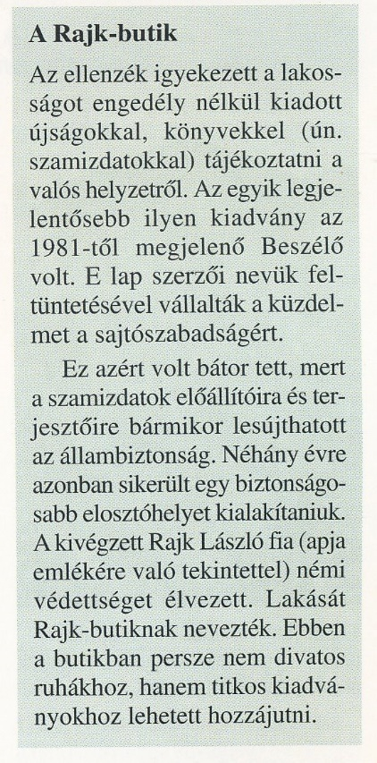
1988-ban Kádár elvesztette befolyását. Megkapta ugyan az újonnan létrehozott pártelnöki tisztet, ez a pozíció azonban már nem jelentett valódi hatalmat.
Az új vezetés sem volt egységes: voltak, akik csak gazdasági változást tudtak elképzelni, Pozsgay Imre viszont már politikai reformokat akart.
A pártállam bukása
Az ellenzék megmozdulásai mind gyakoribbá váltak.
Alkalmat teremtett ezekhez például a romániai magyarság sorsának romlása és a környezetet romboló magyar-csehszlovák dunai duzzasztógátak ügye.
A tüntetéseken hamarosan már politikai követelések is elhangoztak.
Az 1956-os forradalom és Nagy Imre kivégzésének évfordulóin a hatóságok durván léptek fel a tüntetők ellen.

Slide 5
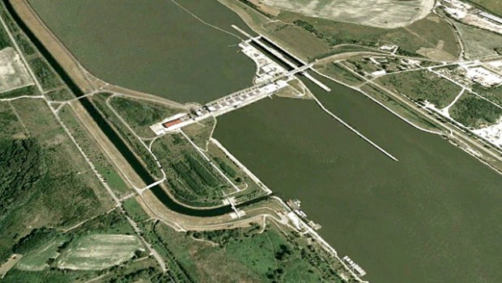
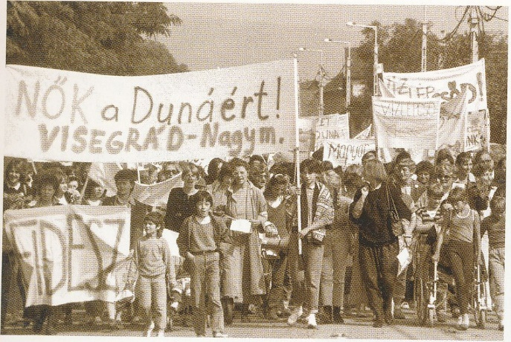
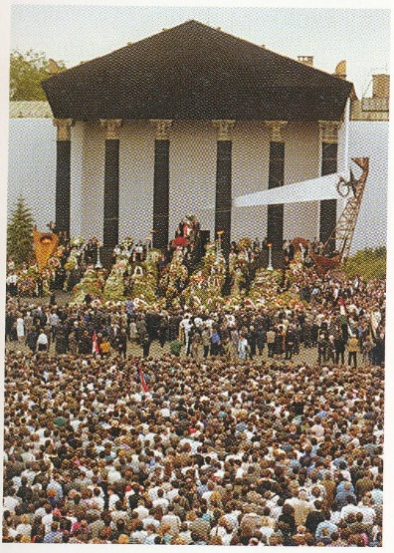
Ilyen körülmények között kezdődött meg 1989, a ,,csodák éve”.
Nagy lökést adott az átalakulásnak, hogy Pozsgay Imre népfelkelésnek minősítette
1956-ot. Ez döntő fordulatot jelentett, mivel szakított a párt hivatalos álláspontjával, amely ellenforradalomnak tekintette a történteket.
Tüntetés a dunai duzzasztógátak ellen.
Az MSZMP vezetői hamarosan engedélyezték pártok létrehozását.
A három ellenzéki mozgalom párttá alakulása mellett a történelmi pártok is
újjá szerveződtek.
Kiemelkedő esemény volt Nagy Imrének és mártírtársainak az újratemetése 1989 nyarán, kivégzésük 31. évfordulóján.
Kádár János még megélte ezt a napot, de július elején - azon a napon, amikor Nagy Imrét hivatalosan is rehabilitálták - meghalt.
Nagy Imre
és társai újratemetése.

Slide 6
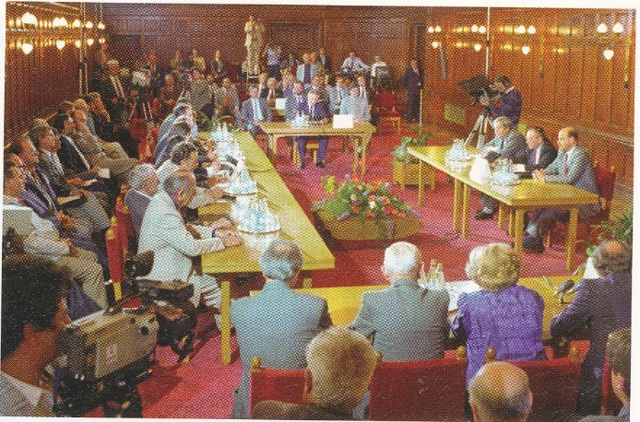
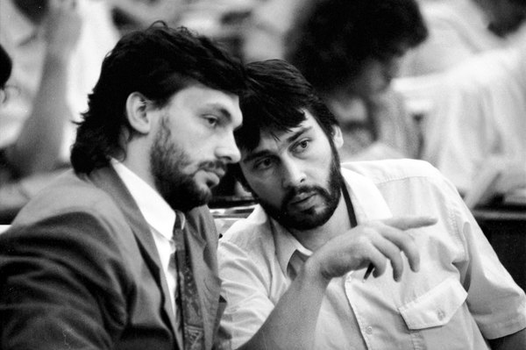
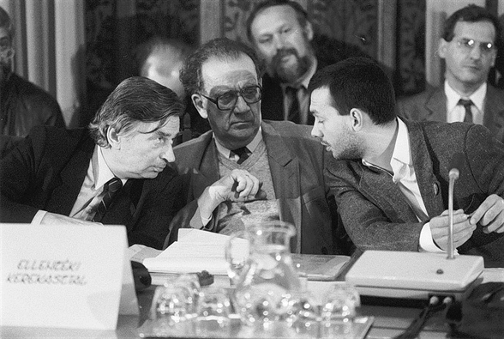
A tárgyalásos forradalom
Az MSZMP-n belül kialakult egy mind erősebb reformirányzat, amely az ellenzékkel való megegyezésre törekedett.
A nyár folyamán így megkezdődtek az ún. Nemzeti Kerekasztal tárgyalásai.
Ezeken alakították ki az átmenet forgatókönyvét.
A tárgyalások eredményeit még a pártállami parlament foglalta törvényekbe.
Jelentősen átfogalmazták az alkotmányt, biztosították például az állampolgári szabadságjogokat.
Az alaptörvényben rögzítették a többpártrendszert is.
A megváltozott alkotmánnyal egy új Magyarország jött létre.
Ezt jelképezte az is, hogy
1989. október 23-án kikiáltották
a harmadik magyar köztársaságot.
A Nemzeti Kerekasztal ülése.
Szabad György
Orbán Viktor
Antall József
Orbán Viktor
miniszterelnök
Áder János
köztársasági elnök
Felismersz valakit a képen láthatók közül?

Slide 7
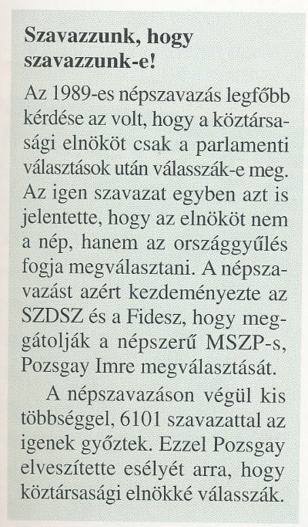
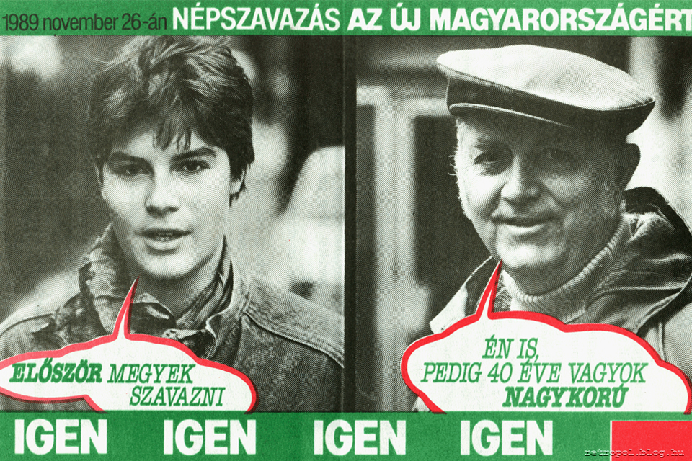
A Nemzeti Kerekasztal azonban nem jutott
minden kérdésben megegyezésre.
Nem tudtak megegyezni például abban, hogy milyen módon válasszák az állam élén álló köztársasági elnököt.
Ezt késóbb a magyar történelem első országos népszavazása döntötte el.
Az államfőt azóta a parlament választja.
Időközben az MSZMP kongresszusa határozott a párt megszüntetéséről, illetve szociáldemokrata elveken történő új párttá alakulásáról.
Így jött létre a Magyar Szocialista Párt (MSZP).
A népszavazást
népszerűsítő plakát

Slide 8
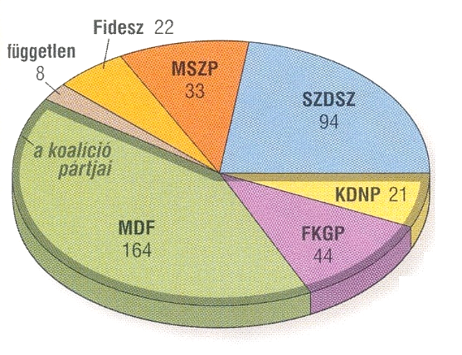
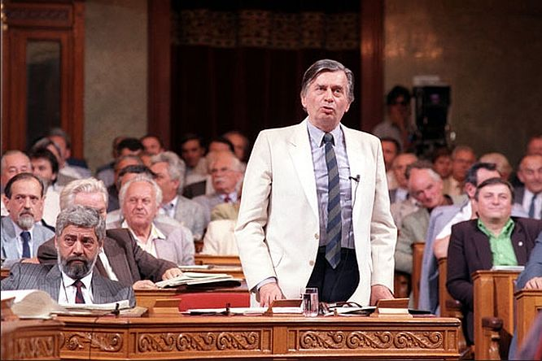
A szabad választások
A politikai pártok olyan együttműködése a kormányzás érdekében, amelyben önállóságukat formailag megtartják.
1990 tavaszán választásokat tartottak, amelyet az MDF nyert meg.
Az új kormányt a párt vezetője, Antall József alakította meg az MDF, a kisgazdák (FKGP) és a kereszténydemokraták (KDNP) koalíciójából.
Az Fidesz 22 ellenzéket az SZDSZ, a Fidesz
és az MSZP alkotta.
A parlament megválasztotta a köztársasági elnököt, az l956-os elítélt Göncz Árpád író személyében (SZDSZ). A demokratikus átalakulást a tanácsok helyett létrehozott új önkormányzatok megválasztása zárta le 1990 őszén.
Az első szabadon
választott országgyűlés
elött beszédet mond
Antall József
miniszterelnök.
A országgyűlés
összetétele az
1990-es választások után.
Mit tudsz leolvasni
a kördiagramról?

Slide 9
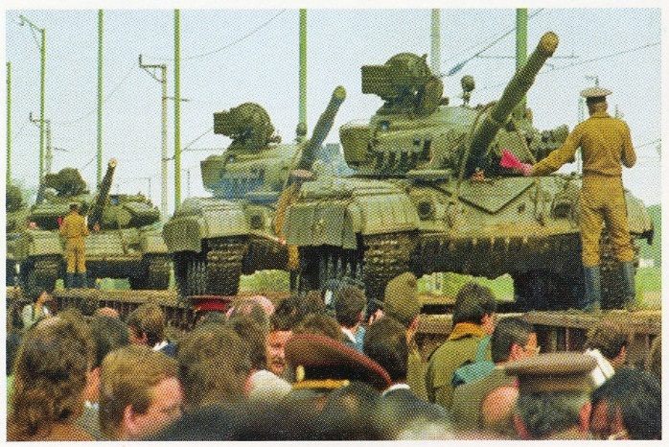
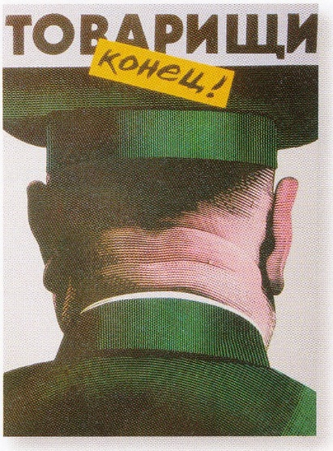
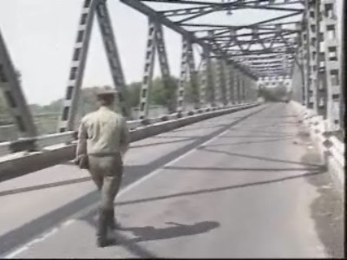
A rendszerváltás után
A politikai változásokat a gazdasági élet gyökeres átalakulása követte.
Az állami tulajdonú cégeket fokozatosan magánkézbe adták, a korábban veszteséges üzemeket bezárták.
Emiatt viszont sok ember váltmunkanélkülivé.
A pártállam bukása külpolitikai fordulatot is hozott.
1991-ben az utolsó szovjet katona is elhagyta az országot.
1999-benhazánk a NAT tagja lett.
Hosszas tárgyalások után 2004-ben felvették Magyarországot az Európai Unióba is.
1991. június 19-én, délután három órakor, közel ötven év után, az utolsó megszálló szovjet katona is távozott a záhonyi határátkelőhelynél Magyarországról.
Politikai plakát a rendszerváltás időszakából.
0rosz nyelvű feliratának jelentése:
„Elvtársak, vége!”

